Slide 1

Медиакит
для сегмента «Недвижимость»

Slide 2

РБК
РБК доверяют
33 миллион* человек
16 млн
15 млн
6 млн
Онлайн
Телеканал
Пресса
TV
Аудитория холдинга рассчитана с учётом пересечения разных медиа
Данные Mediascope: Cross Web, TV Index Plus - дек.25, NRS - май.-окт.25, Россия 0+. Расчёт аудитории холдинга основан на экспертной оценке с использованием данных исследования Mediascope M’Index

Slide 3

РБК
Наша аудитория в цифрах
38 %
50 %
49/51 %
возраст 25‒55
мужчины/женщины
руководители
и специалисты*
33 %
52 %
высокий доход**
средний доход**
* Доля рассчитана среди аудитории, ответившей на вопрос о социальном статусе.
** Доля рассчитана среди аудитории, ответившей на вопрос о доходе.
Аудитория холдинга рассчитана с учётом пересечения разных медиа. Данные Mediascope: Cross Web, TV Index Plus - дек.25, NRS - май-окт.25, Россия 0+. Расчёт аудитории холдинга основан на экспертной оценке с использованием данных исследования Mediascope M’Index

Slide 4
РБК
Анализ аудитории
Интересы
Поведение
рассматривают покупку недвижимости как на первичном,
так и на вторичном рынке
(Affinity = 122)
28 %
10 %
покупали недвижимость
в 2024 году
20 %
выбирают жилье на первичном рынке
(Affinity = 123)
14 %
брали ипотеку
в 2024 году
Данные Mediascope, mobile & desktop panel (вся Россия, население 20+, категория «Недвижимость»), второе полугодие 2023 года.
Affinity рассчитан от пользователей новостных ресурсов.
Опрос аудитории РБК (сайт, соц. сети и Telegram-канал) по итогам 2024 года, доли от ответивших на вопросы

Slide 5
Сегмент «Недвижимость»
Онлайн

Slide 6
онлайн
Высокие охваты диджитала
190,7 млн
41,6 млн
просмотров в месяц
посетителей в месяц
Данные Яндекс Метрики, декабрь 2025

Slide 7
Сегмент «Недвижимость»
Онлайн
Тематические
площадки

Slide 8



онлайн
тематические площадки
РБК Недвижимость
Самое цитируемое СМИ отрасли недвижимости
и строительства. Площадка для основных участников рынка: покупателей, застройщиков, консультантов.
Контент от экспертов отрасли: рассказываем,
что выбрать, где купить и как сэкономить.
медиакит
на сайт
6,6 млн
3,5 млн
просмотров в месяц
пользователей в месяц
Данные Яндекс Метрики, декабрь 2025

Slide 9


онлайн
тематические площадки
РБК Отрасли
В фокусе проекта — все, что происходит в экономике и разных отраслях российского бизнеса.
Площадка рассказывает об отдельных компаниях и региональных проектах. Главное условие — актуальность инфоповодов.
медиакит
на сайт
1,9 млн
1,0 млн
просмотров в месяц
пользователей в месяц
Данные Яндекс Метрики, декабрь 2025

Slide 10

онлайн
тематические площадки
РБК Инвестиции
Проект для тех, кто заботится о своих деньгах. Контент площадки — это анализ рынка и компаний, за которыми
стоит следить, советы профессионалов и личный опыт частных инвесторов.
Новости, котировки, эксплейнеры, инструкции, интервью и курсы валют — все для управления финансами.
медиакит
на сайт
5,9 млн
2,7 млн
просмотров в месяц
пользователей в месяц
Данные Яндекс Метрики, декабрь 2025

Slide 11

онлайн
тематические площадки
РБК Life
Гид по досугу и развлечениям, который помогает отвлечься от негативных новостей и эффективно планировать свободное время.
Проект о том, как поиграть, поесть, потратить, погулять, почитать, посмотреть, полистать, заняться собой
и разобраться.
медиакит
на сайт
13,7 млн
8,6 млн
просмотров в месяц
пользователей в месяц
Данные Яндекс Метрики, декабрь 2025

Slide 12
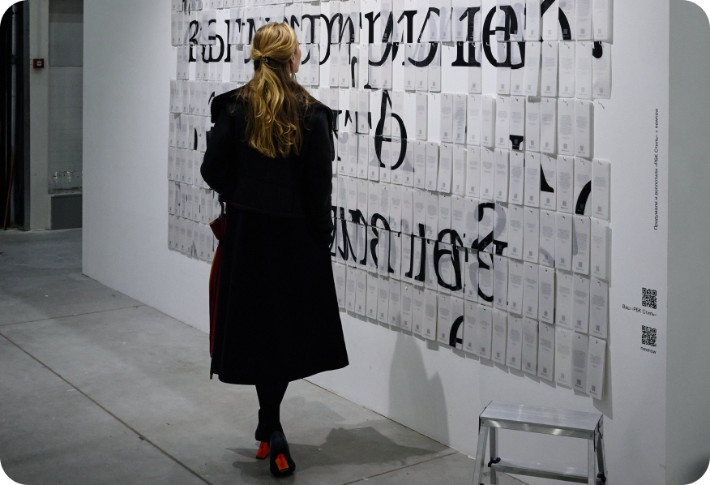
онлайн
тематические площадки
РБК Стиль
Персональный куратор в мире вещей и впечатлений. Помогает читателям формировать собственный стиль жизни и быть в курсе самых важных лайфстайл-трендов.
Живет за пределами геополитической повестки. Обеспечивает 100% brand safety нашим партнерам.
РБК Стиль стратегически курирует лайфстайл-направление РБК.
медиакит
на сайт
2,5 млн
1,8 млн
просмотров в месяц
пользователей в месяц
Данные Яндекс Метрики, декабрь 2025

Slide 13

онлайн
тематические площадки
РБК Тренды
Постоянный редакционный проект о науке, технологиях
и будущем. «РБК Тренды» объясняют мир и происходящие
в нем события с научной и технологической точек зрения.
За любым сервисом и предметом стоят исследования и тысячи часов работы умных людей — об этом мы рассказываем максимально просто, делая мир в целом понятнее, а компании — ближе к читателю.
медиакит
на сайт
2,3 млн
1,6 млн
просмотров в месяц
пользователей в месяц
Данные Яндекс Метрики, декабрь 2025

Slide 14
Сегмент «Недвижимость»
Онлайн
Социальные
сети

Slide 15
онлайн
социальные сети
Основной TG-канал РБК
907 000
~100 000
подписчиков
РБК. Новости. Главное
просмотров
прогноз по охвату
рекламного поста
Данные Telegram, ВКонтакте, Одноклассники, MAX на 31 марта 2026

Slide 16
онлайн
социальные сети
Тематические площадки в TG
15,9 тыс
31,8 тыс
22,3 тыс
подписчик
подписчик
подписчик
РБК Стиль
@rbcstyle
РБК Тренды
@rbc_trends
РБК Life
@rbc_life
Данные Telegram, ВКонтакте, Одноклассники, MAX на 31 марта 2026

Slide 17



онлайн
социальные сети
Социальные сети РБК
1,040 тыс.
518,5 тыс.
202,5 тыс.
подписчиков
подписчиков
подписчиков
Вконтакте
Одноклассники
Канал в МАКС
Данные Telegram, ВКонтакте, Одноклассники, MAX на 31 марта 2026

Slide 18
Сегмент «Недвижимость»
Онлайн
Креативные
проекты

Slide 19


креативные проекты
РБК Specialists
Коммуникационное агентство, которое реализует проекты любой сложности: годовая кампания 360, серия офлайн-мероприятий, перфоманс-маркетинг или PR-активация.
Работает по принципу «одного окна»: все запросы клиента проходят через одно контактное лицо — от разработки креативной концепции до ее воплощения.
>2000
пресейлов в 2024 году
1400
коммерческих проектов
за 2024 год
посмотреть кейсы
Данные Mediascope, Cross Web (Россия 0+, население 12+ лет), средние значения за 2 полугодие 2023

Slide 20


креативные проекты
кейсы
Клиент: ГАЛС
Клиент: MR Group
Задача: Отразить ключевые преимущества четырех объектов девелопмента («Дом 56», «Монблан», «Театральный дом», «Космо 4/22»).
Задача: Привлечь внимание к современной и комфортабельной инфраструктуре ЖК City Bay.
Решение: Интерактивный проект с анимированной прогулкой
по набережной. Пользователи могли выбирать вещи для отдыха в ЖК, например, шоппер для покупок или бинокль для видов на Москву-реку. В статье раскрыли преимущества комплекса: от микролеса
до индивидуальных хранилищ в паркинге.
Решение: Лендинг с идеями активностей, чем можно заняться
в городе летом. Главную страницу стилизовали под карту Москвы,
где пинами отметили различные локации. Там же разместили иллюстрации с ЖК «Галс» в их реальных местоположениях.
посмотреть кейс
посмотреть кейс

Slide 21

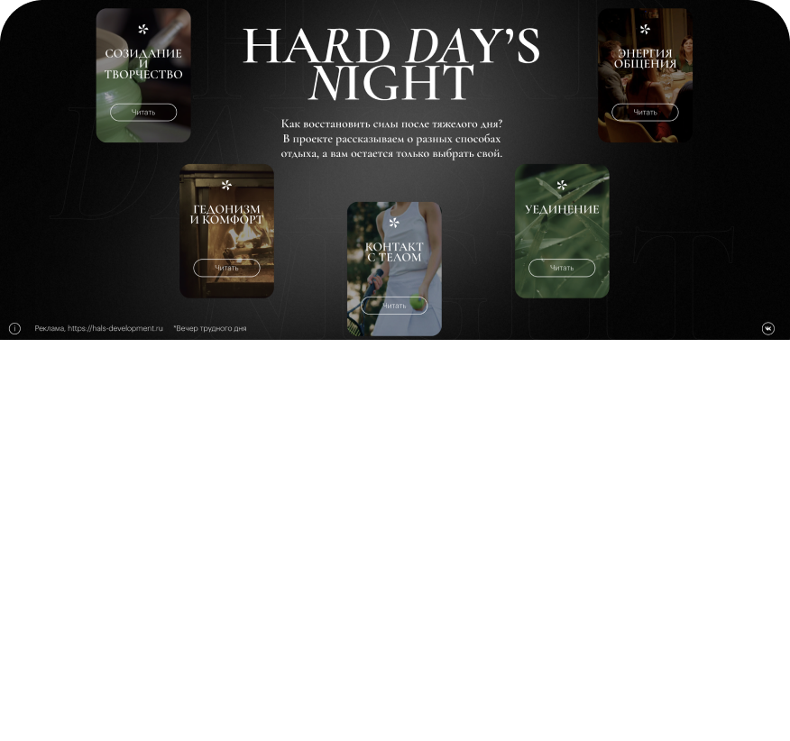

креативные проекты
кейсы
Клиент: ГАЛС
Клиент: Reef Residence
Задача: Подчеркнуть уникальность каждого из пяти новых
объектов Галс.
Задача: Представить клубный дом Breeze Home как статусное
и инвестиционно выгодное приобретение.
Решение: Рассказали о разных способах восстановить силы
и показали, как они отличаются в отдельных жилых комплексах бренда («Арт-терапия на Космодамианской», «Спорт в «Матч Поинте»», «Уединение в «Берёзки River Village»»).
Решение: Лендинг с иллюстрациями, который объясняет, что такое трофейная недвижимость и какие преимущества она дает владельцам.
посмотреть кейс
посмотреть кейс

Slide 22


креативные проекты
кейсы
Клиент: FORMA
Клиент: Сколково
Задача: Показать, что ЖК Soul — комфортное место для жизни
и общения.
Задача: Рассказать, что «Сколково Парк» предлагает продуманную инфраструктуру для жизни, работы и отдыха.
Решение: На примере инфраструктуры ЖК разобрали, что такое социальный капитал, каким он бывает, как формируется
на протяжении жизни человека и какую роль в этом играют близкие.
Решение: Видеоролик с обзором главных трендов
по устройству офисных пространств на примере делового квартала «Сколково Парк».
посмотреть кейс
посмотреть кейс

Slide 23
Сегмент «Недвижимость»
Онлайн
Нестандартные креативные проекты

Slide 24

охватные проекты
Клиент: Tele2
Задача: Ярко представить ребрендинг Tele2 в t2
Решение: Масштабная кампания на всех медиаплощадках РБК:
Интернет: Виджет «Обратный отсчёт»,
анимированный дудл, превращающий логотип РБК
в t2, и промоматериалы на главной странице.
Телеканал: Рекламный ролик в стиле новостного выпуска и анимация в рекламных блоках.
Пресса: Суперобложка и семиполосный брендинг
со слоганом «Тот самый ребрендинг».

Slide 25

охватные проекты
Клиент: ПИК
Задача: Продвижение жилых комплексов и квартир.
Решение: Годовой проект в формате digital-витрины.
На лендинге размещались подборки квартир, статьи
о ЖК и интерактивные элементы: калькулятор, промоблоки, брендированная кнопка. Контент обновлялся ежемесячно, дополнялся баннерной рекламой и анонсами на главной странице РБК
и в разделе «РБК Недвижимость».
на сайт

Slide 26

интерактивная механика
Клиент: MR Group
Задача: Презентовать ЖК «Метрополия» — как жилой квартал, который воплощает эталонные черты городской среды самых прогрессивных мегаполисов.
Решение: Провели параллель между «Метрополией»
и десятью уникальными городами мира, чтобы подчеркнуть их общие черты. Затем предложили пользователям выбрать те локации квартала, которые больше подходят им по духу и стилю жизни.
на сайт

Slide 27

интерактивная механика
Клиент: FORMA
Задача: Показать, что ЖК Soul — место, где ценят индивидуальность и дают возможность ее проявить.
Решение: В основу проекта легло исследование психолога Анжелы Райт, в котором описывалось,
как цветовая палитра способна рассказать многое
о характере человека. Пользователи могли выбрать палитру своей жизни в ЖК Soul и узнать,
как она раскрывает их характер.
на сайт

Slide 28
Сегмент «Недвижимость»
Телеканал

Slide 29
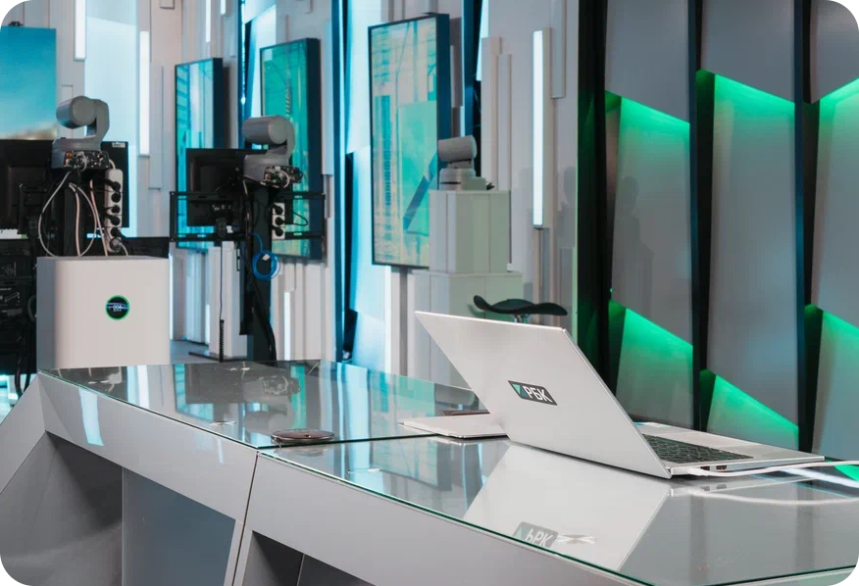
телеканал
Телеканал РБК
Деловой канал о главных событиях в экономике, финансах и бизнесе.
Мы можем интегрировать клиента в редакционные материалы. А также создать контент, точно отвечающий задачам бизнеса. Для этого у нас есть разные PR-форматы и спецпроекты.
14,9 млн
23 мин
телезрителей в месяц
в России
среднесуточное время
просмотра
Данные Mediascope TV Index Plus (Россия 0+), декабрь 2025

Slide 30
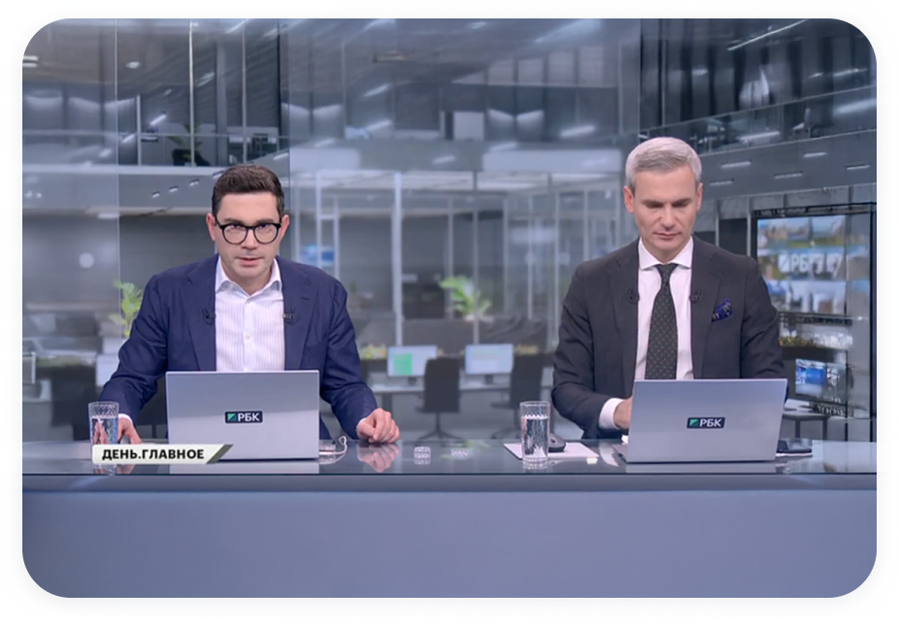

телеканал
Редакционные форматы
Редакция телеканала РБК каждый день рассказывает о главных событиях в бизнесе, инвестициях и трендах.
Интеграция в них — эффективный способ
для брендов рассказать о себе аудитории РБК.
L-борды, баннеры, виджеты и другие варианты.
все редакционные форматы
интеграции

Slide 31
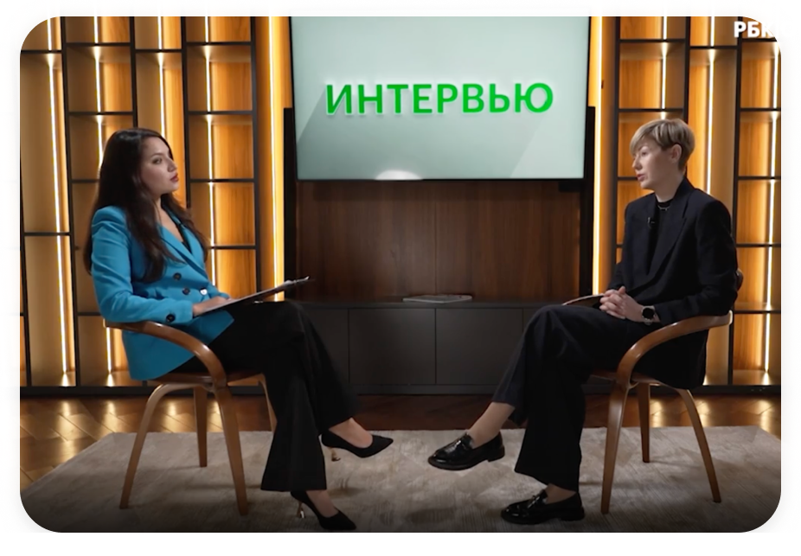
телеканал
PR-форматы
На телеканале РБК есть программы, которые легко справляются с любыми задачами бренда — от имиджевых до коммерческих.
PR-форматы выглядят как часть редакционного контента, поэтому аудитория не воспринимает
их как рекламу.
Мы разбираемся в целях клиента, а потом подбираем формат, который их идеально решает.
смотреть PR-форматы

Slide 32

телеканал
Форматы спецпроектов
Кастомные видео, где в центре внимания клиент
и его ключевое сообщение. Каждый проект разрабатывается с учетом специфики бренда, включает органичные интеграции или нативные упоминания.
Мы подбираем форматы, темы и спикеров, чтобы достичь поставленных целей. Среди таких форматов — «Узнать за 60 секунд», «Карточки», «Блоги РБК», «В теме», «Короче».
смотреть форматы спецпроектов

Slide 33
Сегмент «Недвижимость»
Пресса

Slide 34
пресса
Газета №1 в России
Самый читаемый деловой ежедневник страны, лидер по аудитории среди бизнес-изданий.
Рассказываем о главных событиях в экономике, финансах, политике
и обществе — обо всём, что формирует информационную
повестку дня.
80 тыс.
тираж газеты
785,2 тыс.
медиакит
график приложений
аудитория одного номера
* Данные Mediascope NRS (Россия 0+, население 16+), май - октябрь 2025

Slide 35



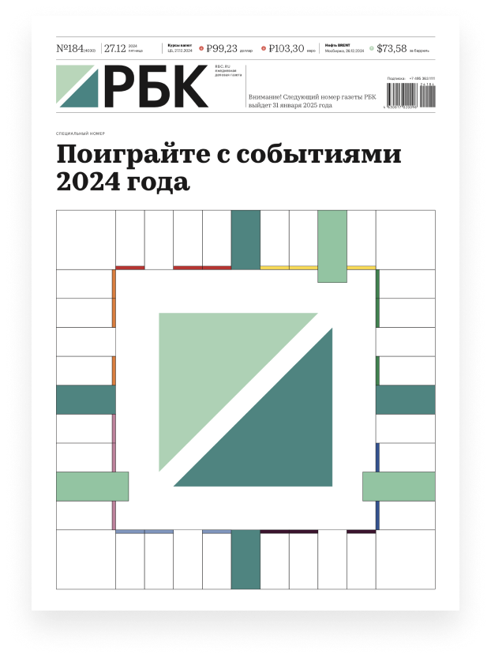


пресса

Slide 36
пресса
Журнал
Печатная версия будущего, которую можно держать в руках. Здесь
вы найдете глубокую аналитику, интервью с лидерами индустрии
и трендовые исследования. Все, чтобы понять, как события влияют
на рынок и жизнь. Выходит раз в два месяца.
Ключевая концепция обложек в 2025 году: визуальная эстетика шрифтового дизайна и каллиграфии. Тексты, будь то цитаты, афоризмы или ключевые мысли, будут отражать темы выпусков.
4 701 500
AIR Россия
668 200
медиакит
график издания
AIR Москва
Данные Mediascope NRS (Россия 0+, население 16+), май - октябрь 2025
Данные Mediascope, NRS (Москва, население 16+), май - октябрь 2025

Slide 37

пресса

Slide 38

пресса
РБК Стиль
Путеводитель в мире моды, культуры, путешествий и искусства.
Журнал РБК Стиль — это идеальный способ показать «иную» сторону компании и ее ценности, причем сделать это максимально эстетично
и визуально, в лучших традициях
качественного глянца.
медиакит
график приложений

Slide 39

пресса

Slide 40
пресса
Дистрибуция прессы
Газета
Журнал
Розничное распространение
5%
Розничное распространение
47%
Комплиментарное
распространение
89%
Комплиментарное
распространение
40%
Подписка
6%
Подписка
13%
РБК Стиль
(в составе газеты)
РБК Стиль
(в составе журнала)
Розничное распространение
7%
Розничное распространение
78%
Комплиментарное
распространение
84%
Комплиментарное
распространение
13%
Подписка
9%
Подписка
9%

Slide 41
Сегмент «Недвижимость»
События

Slide 42
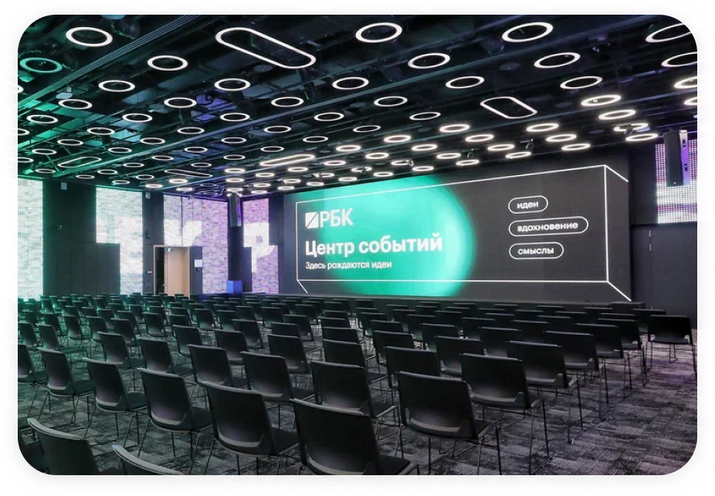
события
Центр событий РБК
Собственная площадка РБК для форумов,
конференций, бизнес-завтраков и других мероприятий.
Пространство рассчитано на 800 гостей, с тремя залами, зоной регистрации и местом для выставок.
Здесь есть все для проведения мероприятий: от видеоэкранов и проекторов до телесуфлеров и радиомикрофонов.
Адрес: Космодамианская наб, 52, стр. 7
информация о площадке

Slide 43
события
Ключевые события 2026
Каждый год РБК проводит отраслевые мероприятия в Центре событий.
Актуальное расписание смотрите по ссылке.
февраль-март
март
апрель
май
Крипто-викенд
РБК
РБК Спорт
Банковский
форум
Инвест-weekend
РБК
октябрь
ноябрь
декабрь
сентябрь
Capital Markets
ESG-конгресс
РБК Tech
HR-форум
Новая экономика

Slide 44
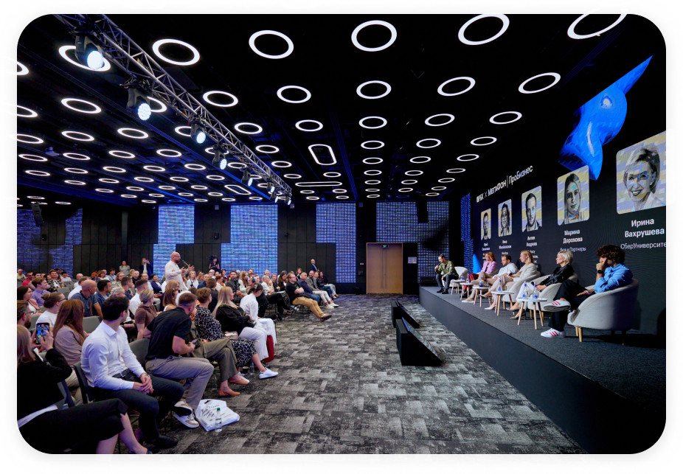
события
Публичные мероприятия
Инвест Weekend — мероприятие для частных инвесторов, как начинающих, так и опытных. Обсуждаем стратегии, делимся свежими идеями и общаемся с топовыми экспертами и ведущими РБК Инвестиций.
Подробнее — по ссылке.
Предпринимательский класс — площадка, где опытные предприниматели делятся реальными кейсами, стратегиями, инсайтами, а участники задают им вопросы, обсуждают проблемы и вызовы в своем бизнесе.
Детали читайте тут.

Slide 45
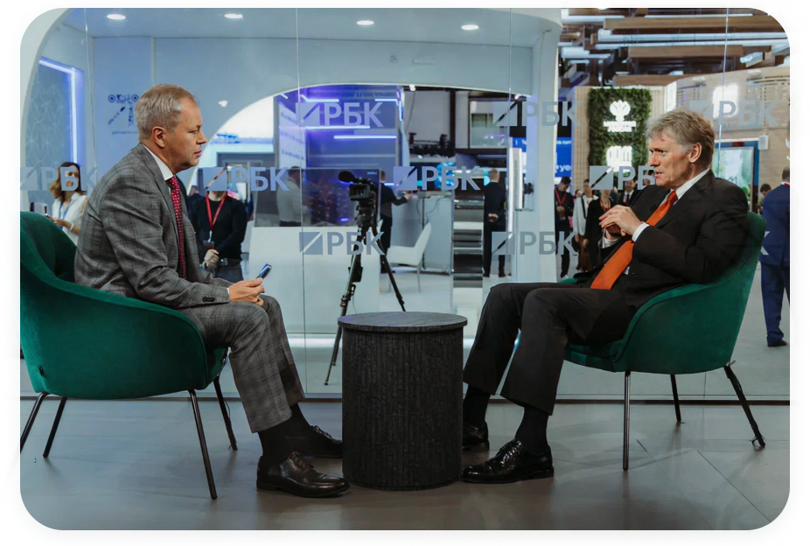
события
События с партнерством РБК
РБК участвует в крупных деловых форумах
со стендами, студиями или собственными сессиями, усиливая информационное присутствие событий
как на площадке, так и в СМИ.
Где РБК — генеральный информационный партнер?
О возможности интеграции в подобные мероприятия можно прочитать здесь.
ПМЭФ
ВЭФ
«Иннопром»

Slide 46
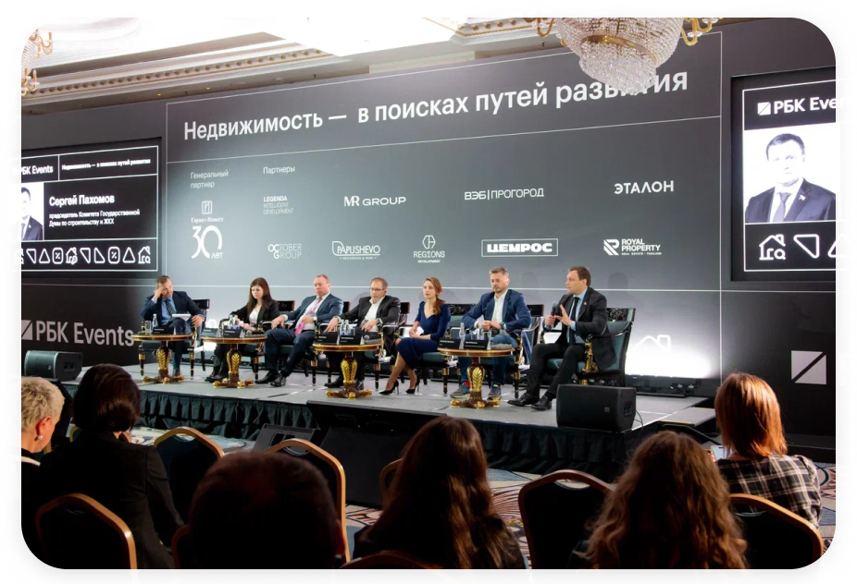
события
Мероприятия под клиента
РБК организует под клиента мероприятия любых форматов: бизнес-завтраки, public talk, форумы, интенсивы и другие.
Мы помогаем на каждом этапе — от разработки идеи до ее реализации. Выступаем как организатор или модератор деловой программы.
подробнее о событиях под клиента
Данные Mediascope TV Index Plus (Россия 0+, население 4+), сен.24

Slide 47

Сегмент «Недвижимость»
Лайфстайл-проект 360

Slide 48

супербоулы
Супербоулы
Раз в год на протяжении месяца одна из ключевых тем становится магистральной для всего РБК, получает максимальное освещение на всех площадках и сопровождается громким событием в офлайне.
В это время мы изучаем тему под разными углами, через призму бизнеса, стиля, трендов. В супербоуле задействованы все тематические площадки РБК (Инвестиции, Стиль, Лайф, Тренды, Недвижимость, Pro и т.д.) и все медиа РБК (телеканал, диджитал, газета, журнал, соцсети).
Контент упаковывается в максимально разные форматы: статьи, программы на телеканале, рейтинги и исследования, фото-
и видеосъемки.
подробнее о супербоулах

Slide 49

супербоулы
Внутренняя дистрибуция
Кросс-анонсы
на тематических площадках (кнопки, брендирование,
анонсы материалов)
Имиджевые витрины
с материалами
проекта
на главной РБК
Видеоанонсы
на телеканале
и в диджитале
(соцсети)
Анонсы материалов
на главной
и новостных РБК
Анонсы
в журнале, газете, телеграм-каналах
Баннеры
на телеканале
и в диджитале

Slide 50
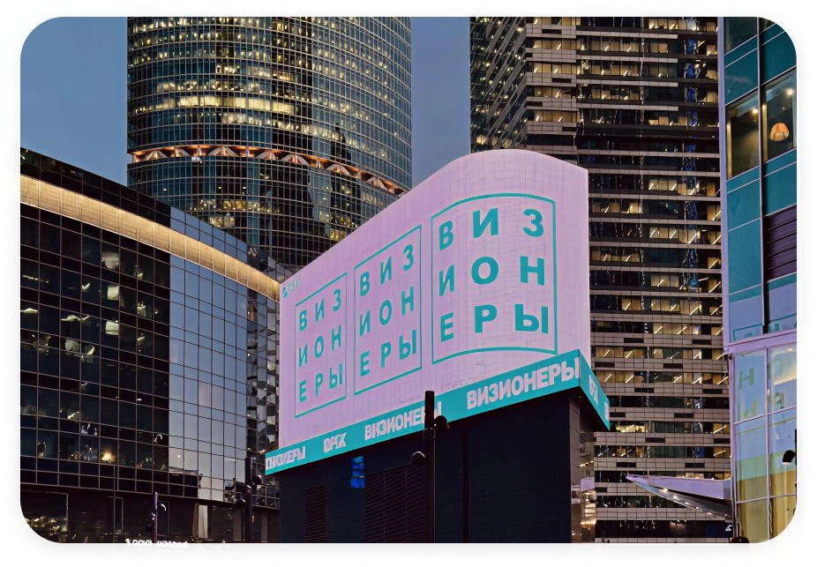
супербоулы
Внешняя дистрибуция
Коллаборации
и спецпроекты (например,
специальный напиток
в кофейне / мерч)
Публикации
в соцсетях (телеграм-каналы, инфлюенсеры, блогеры, новые медиа)
Сюжеты
о мероприятии
на телеканалах
Публикации
в классических
медиа
Наружная реклама (indoor, outdoor)

Slide 51

супербоулы
Расписание супербоулов 2026
На протяжении месяца РБК исследует тему российского виноделия и винной культуры
на всех своих площадках, каждая из них раскрывает ее через собственную экспертизу.
Кульминация — офлайн-мероприятия,
в том числе масштабный винный салон,
где более 100 виноделов представят 1000 вин, которые вошли в первый совместный
«Гид по российским винам» Артура Саркисяна и РБК.
Библиотека людей и идей, которые меняют мир и делают его лучше. Проект включает в себя кейсы визионеров, статьи на тему визионерства, эфиры
на телеканале и большое ежегодное событие, где мы собираем светский A-list
и вместе с гостями чествуем визионеров.
На протяжении месяца РБК исследует тему комплексного благополучия
и стратегии улучшения качества жизни
на всех площадках, каждая из них раскрывает ее через собственную экспертизу. Кульминация — масштабное мероприятие, посвященное wellbeing-индустрии и ее участникам.

Slide 52
Давайте сотрудничать!
Заполните бриф
Вся информация, представленная в данной презентации, является собственностью медиахолдинга РБК, использование без письменного согласия правообладателем как полностью, так и частично будет считаться нарушением авторского права.

